Slide 1

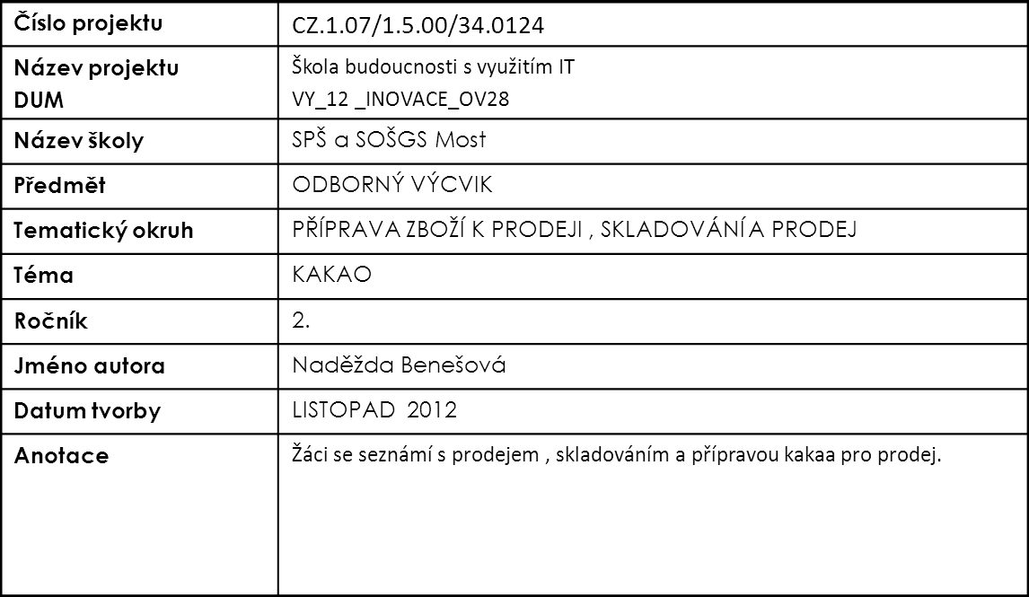

Střední průmyslová škola a Střední odborná škola gastronomie a služeb, Most, příspěvková organizace
DIGITÁLNÍ UČEBNÍ MATERIÁL

Slide 2

KAKAO

Slide 3
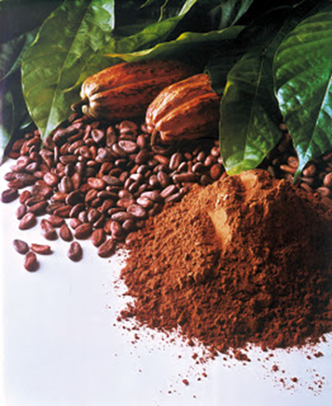
CHARAKTERISTIKA
Je výrobek ze semen kakaovníku pravého /kakaových bobů/.

Slide 4
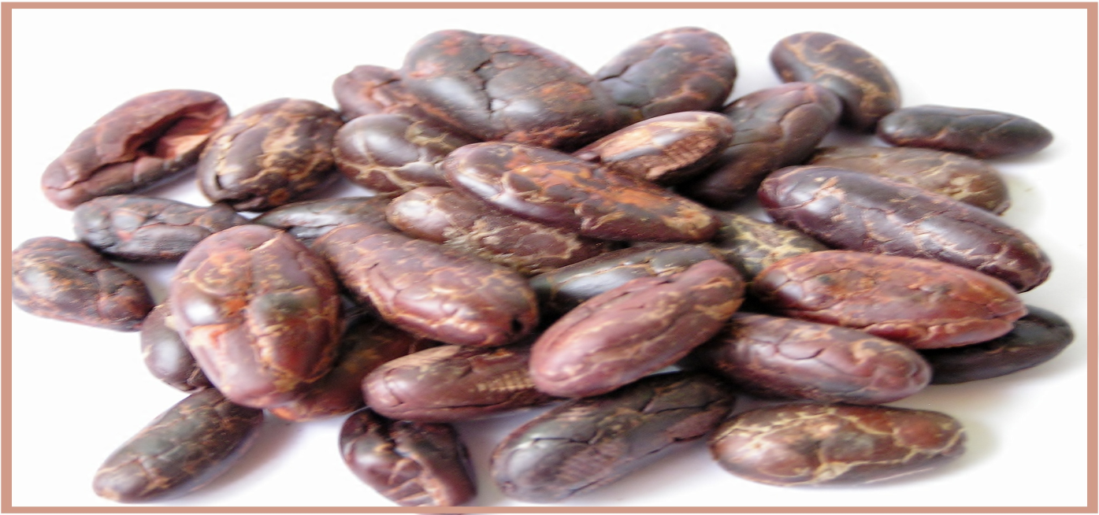
KAKAOVÉ BOBY
Jsou semena kakaovníku pravého.
V původním stavu jsou bílé, velikosti mandle.

Slide 5
TRŽNÍ DRUHY KAKAA
PODLE MNOŽSTVÍ KAKAOVÉHO TUKU
Obsah tuku v sušině nad 20%
Kakao holandského typu
Holandské kakao
Bensdorp cacao
Kakao Prima
Obsah tuku v sušině pod 20% /okolo 10%/
Kakao odtučněné
Dietní kakao
Kakao na pečení, vaření

Slide 6
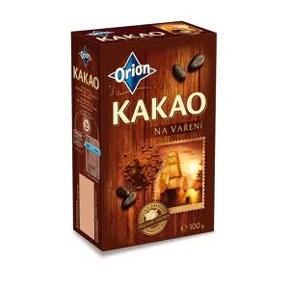
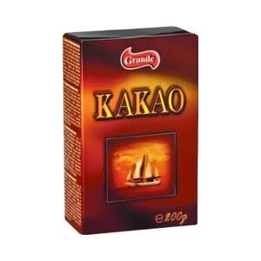
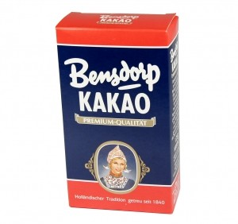

Slide 7
INSTANTNÍ KAKAOVÝ NÁPOJ
Rozmícháním v mléce připravíme kakaový nápoj.
VÝROBA :
cukr s kakaovým práškem se zvlhčí parou
pak se suší
drtí nebo mele podle druhu

Slide 8
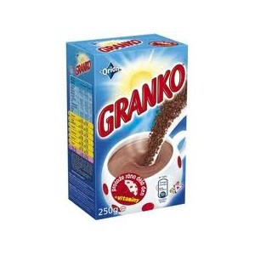
TRŽNÍ DRUHY INSTANTNÍHO KAKAOVÉHO NÁPOJE
GRANCO
KAOLAR INSTANT
COLA CAO
INSTANTNÍ KAKAO
NESQUICK

Slide 9
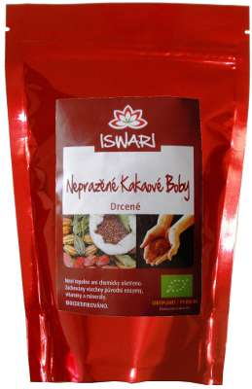
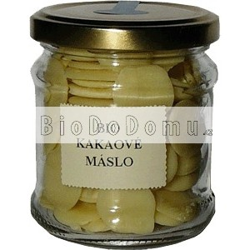
DALŠÍ DRUHY V PRODEJI
KAKAOVÉ BOBY
KAKAOVÉ MÁSLO

Slide 10
NABÍDKA
PODLE TOHO, NA CO SE BUDE KAKAO POUŽÍVAT:
NA VAŘENÍ, PEČENÍ – Kakao na vaření
NÁPOJ – Instantní kakao, ….
DO TĚST, KRÉMŮ – podle vůně, barvy a tučnosti

Slide 11
VADY
BOBY NEDOPRAŽENÉ, PŘEPRAŽENÉ
ŠPATNĚ ROZEMLETÉ
HRUDKY
PLÍSEŇ
NEDODRŽENÉ % TUKU
PONIČENÝ OBAL
ZÁMĚNA DRUHY
PROŠLÁ ZÁRUČNÍ LHŮTA

Slide 12
SKLADOVÁNÍ
V SUCHU
CHLADU
DOBŘE VĚTRATELNÉ MÍSTNOSTI
ODDĚLENĚ OD HYDROSKOPICKÉHO ZBOŽÍ
CHRÁNÍME PŘED SLUNEČNÍM SVITEM
V REGÁLE SKLADU, 10 CM OD ZDI

Slide 13
OPAKOVÁNÍ:
Z jaké suroviny se získává kakao?
Vyjmenujte druhy kakaa v prodeji.
Které kakao by jste nabídli zákaznici na kakaový nápoj pro děti.
Jak skladujeme kakao ve skladu a na co dáváme pozor?
Vyjmenujte vady, které lze zjisti při kvalitativní přejímce kakaa.

Slide 14
ZDROJE
Odborná učebnice: Josef Kavina, ZBOŽÍZNALSTVÍ POTRAVINÁŘSKÉHO ZBOŽÍ PRO 3. ROČNÍK středních odborných učilišť a integrovaných středních škol učebního oboru prodavač – prodavačka, zaměření pro potravinářské zboží a pro smíšené zboží, vydalo nakladatelství a vydavatelství IQ 147, spol. s.r.o. v Praze roku 1997
http://3.bp.blogspot.com/-aPPPO01AY7g/UXeR53aufII/AAAAAAAAC7U/uzcjzlFKz5k/s320/kakao_1.jpg
http://www.superpotravina.cz/fotky28541/fotos/_vyr_80KAKAOVE-BOBY-CELE.jpg
http://vybavimto323.sk/286-421-large/orion-kakao-100g.jpg
http://vybavimto323.sk/285-420-large/kakao-grande-200g.jpg
http://vybavimto323.sk/212-340-large/orion-granko-250g.jpg
http://www.rajdarku.com/fotky12904/fotos/_vyr_401681.jpg
http://www.biododomu.cz/1079-1442-large/kakaovy-bio-napoj-v-prasku-meda-150g.jpg
http://www.iswari.cz/fotky12081/fotos/_vyr_6DEF_cacao_nibs_small.jpg

Slide 15
KONEC

